Slide 1


Consultando Información de una Tabla

Slide 2
TEMAS
El Lenguaje Estructurado de Consultas SQL
Recuperando información de una tabla
Consultas utilizando la llave primaria
Consultas utilizando condiciones de selección

Slide 3
El Lenguaje Estructurado de Consultas SQL

Slide 4


¿QUÉ ES SQL?
SQL es un lenguaje de programación ampliamente utilizado, que te permite definir y consultar bases de datos.
Permite administrar objetos de bases de datos y crear, modificar, explorar y resumir datos.
SQL tiene distintas variantes, que generalmente están vinculadas a sistemas de bases de datos específicos

Slide 5
Ventajas de usar bases de datos
Permiten trabajar con terabytes de datos
Disponen de múltiples tablas relacionadas
Disponen de muchas columnas
Excelente complemento de los lenguajes de programación utilizados en ciencias de datos.

Slide 6
Recuperando información de una tabla

Slide 7



Crear una base de datos
Crear un usuario
Crear tablas y registros
Seleccionar registros
Recuperando información de una tabla

Slide 8
Consultas utilizando la llave primaria

Slide 9

Llave primaria
Es una columna o colección de columnas que identifican de forma única cada fila de una tabla.
Restricciones:
Debe tener un valor único para cada fila
No puede tener valores faltantes
Se puede definir al momento de creación de la tabla. En el primer campo, se acompaña con el término “primary key”.

Slide 10
Crear tabla
Modificar estructura
Insertar registro
Llave primaria

Slide 11
Consultas utilizando condiciones de selección

Slide 12



CONSULTAS
Consultas con criterios de selección 🡪 práctica necesaria y frecuente.
Veremos algunas típicas, pero existen muchos criterios.

Slide 13
OPERADORES
= Igual a - ej. WHERE escuela = 'E-34'
<> o != Distinto de - ej. WHERE escuela <> 'E-34'
> Mayor a - ej. WHERE sueldo > 100000
< Menor que - ej. WHERE sueldo < 1000000
>= Mayor o igual que - ej. WHERE sueldo >= 100000
<= Menor o igual que - ej. WHERE sueldo <= 1000000
BETWEEN Dentro de un rango - ej. WHERE sueldo BETWEEN 100000 AND 600000
IN Coincidir con un grupo de valores - ej. WHERE apellido IN ('Catrileo', 'Perez')
LIKE Coincidir con un patrón (distingue mayúsculas y minúsculas) - ej. WHERE apellido LIKE 'Catri%'
NOT Niega una condición - ej. WHERE apellido NOT LIKE 'catri%'

Slide 14
TEMAS
Utilización de funciones en las consultas
Consultas de selección con funciones de agrupación
Consultando información relacionada en varias tablas
Qué es un modelo de datos y cómo leerlo

Slide 15
Utilización de funciones en las consultas

Slide 16
FUNCIONES EN CONSULTAS
Al igual que con el número de operadores, el número de funciones integradas de MySQL es enorme.
Vamos a explorar solo las más comunes. Recuerda que la documentación en línea tiene todo lo que puedas necesitar para tareas más específicas.
Notes:
Al igual que con el número de operadores, el número de funciones integradas de MySQL es enorme. También vamos a explorar solo algunas de las más comunes, la documentación en línea tiene todo lo que puedas necesitar para tareas más específicas.

Slide 17

FUNCIONES DE TIEMPO
current_date
current_time
current_timestamp
extract(tipo from campo)
now()
Notes:
current_date: Devuelve la fecha de hoy.
current_time: Devuelve la hora actual (no se devuelve información de fecha).
current_timestamp: Devuelve una marca de tiempo (fecha y hora) de la hora actual.
extract(tipo from campo): Devuelve una parte de un campo especificado en el atributo “tipo”.
now(): Devuelve un campo especificado en el texto de una marca de tiempo determinada.

Slide 18

FUNCIONES DE CADENA
lower(string)
position(substring in string)
substring(string,from,[for])
replace(string,from,to)
upper(string)
Notes:
current_date: Devuelve la fecha de hoy.
current_time: Devuelve la hora actual (no se devuelve información de fecha).
current_timestamp: Devuelve una marca de tiempo (fecha y hora) de la hora actual.
extract(tipo from campo): Devuelve una parte de un campo especificado en el atributo “tipo”.
now(): Devuelve un campo especificado en el texto de una marca de tiempo determinada.

Slide 19
Selección con funciones de agrupación

Slide 20
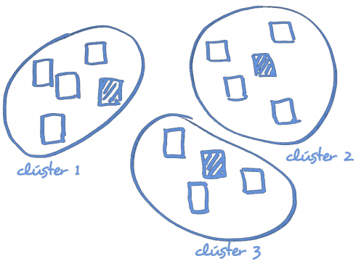
FUNCIONES DE AGRUPACIÓN
avg(expression)
count(*)
count(expression)
max(expression)
min(expression)
sum(expression)
Notes:
current_date: Devuelve la fecha de hoy.
current_time: Devuelve la hora actual (no se devuelve información de fecha).
current_timestamp: Devuelve una marca de tiempo (fecha y hora) de la hora actual.
extract(tipo from campo): Devuelve una parte de un campo especificado en el atributo “tipo”.
now(): Devuelve un campo especificado en el texto de una marca de tiempo determinada.

Slide 21
Información relacionada en varias tablas

Slide 22
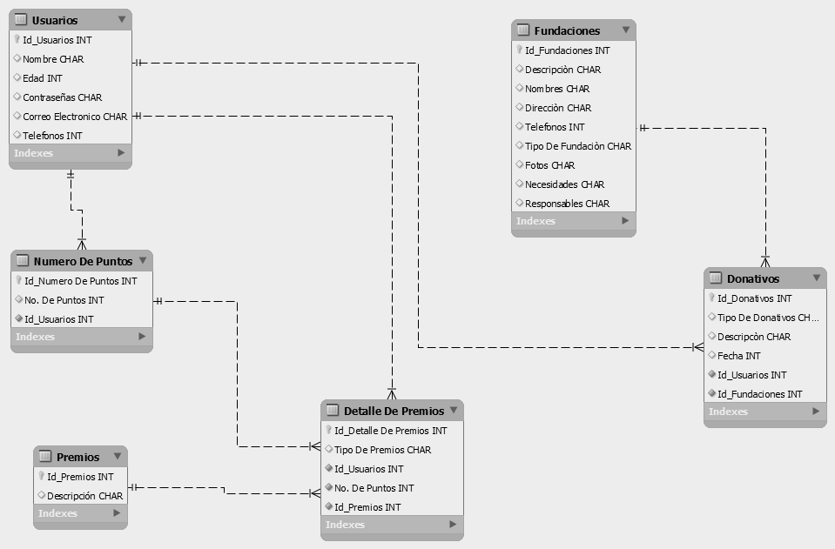
Información relacionada
Es habitual querer acceder a datos de más de una tabla y mostrar información mezclada.
Hacer combinaciones de columnas de tablas diferentes 🡪 especificar más de una tabla en la cláusula FROM.
Si no se hace coincidir los valores relacionados 🡪 duplicidad de filas

Slide 23
¿Qué es un Modelo de Datos?

Slide 24
¿QUÉ ES UN MODELO DE DATOS?
Representación gráfica de las tablas que componen una base, indicando los campos, su tipo, qué atributos son claves primarias y las relaciones que existen entre las diferentes tablas.
Cada tabla se dibuja como un rectángulo, indicando su nombre en la parte superior, y se agregan cada uno de sus campos, incluyendo el tipo de dato.
¿Qué campos no pueden repetirse en un registro?
¿Qué relaciones de dependencia existen entre las tablas?

Slide 25
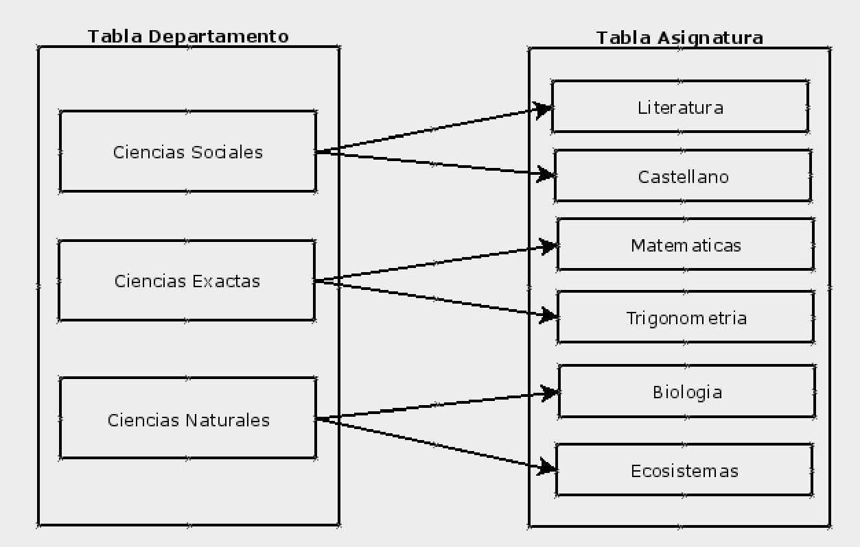
RELACIONES UNO O MUCHOS

Slide 26
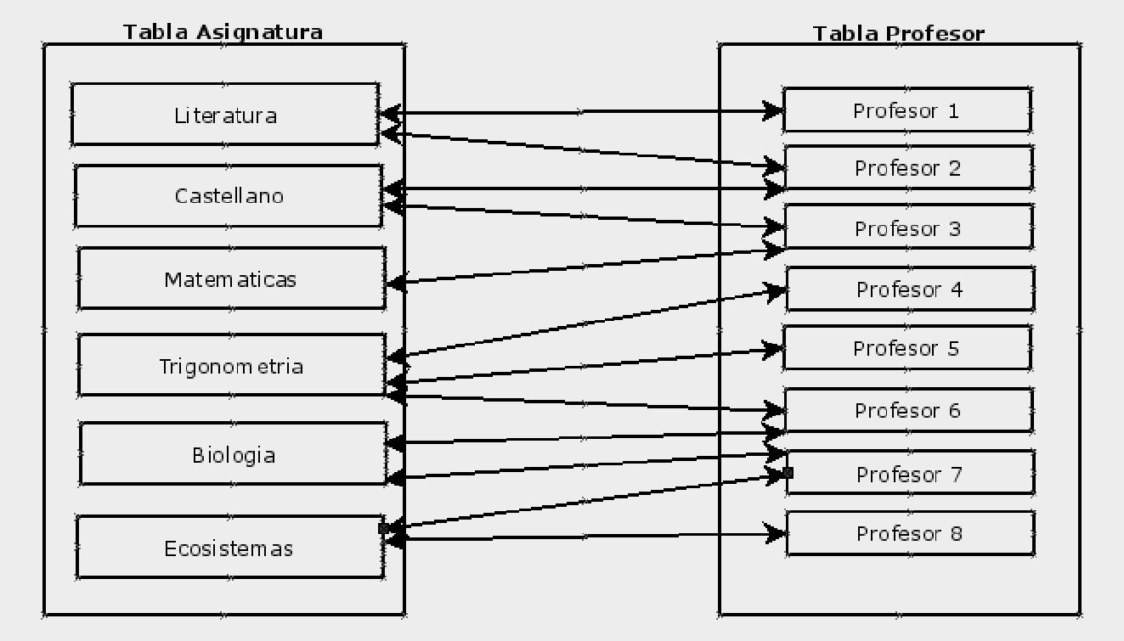
RELACIONES MUCHOS O MUCHOS

Slide 27
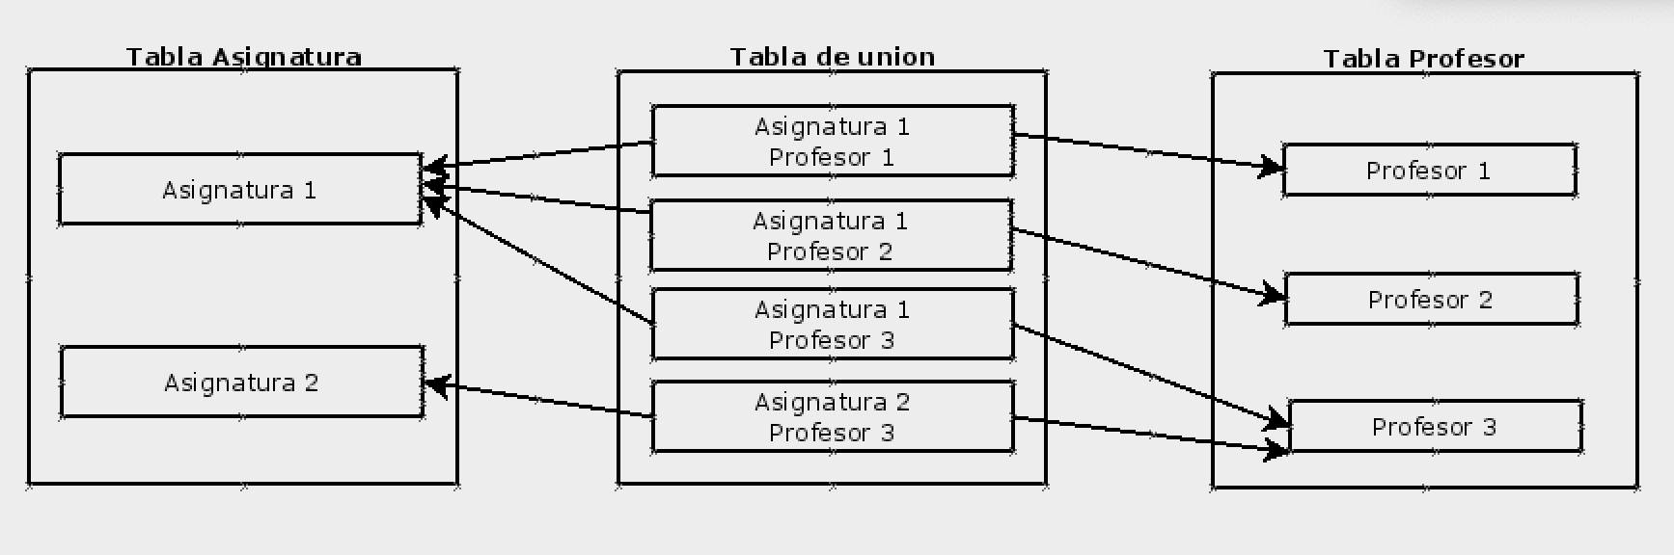
RELACIONES MUCHOS O MUCHOS

Slide 28
Consultas de selección con tablas relacionadas

Slide 29
CONSULTAS EN TABLAS RELACIONADAS
Tenemos un esquema de tablas que podemos relacionar y consultar según nuestras necesidades.
Por ejemplo, podemos hacerlo si queremos saber a qué departamento pertenece la asignatura “Castellano”.
Notes:
Al igual que con el número de operadores, el número de funciones integradas de MySQL es enorme. También vamos a explorar solo algunas de las más comunes, la documentación en línea tiene todo lo que puedas necesitar para tareas más específicas.

Slide 30
Integridad referencial

Slide 31
Corresponde a la precisión y consistencia de los datos dentro de una relación .
Cuando se use un valor de llave externa, debe hacer referencia a una llave primaria válida existente en la tabla principal.
La falta de integridad referencial en una base de datos puede llevar a que se devuelvan datos incompletos.
Otra consecuencia: resultados extraños en informes.
¿Qué es la integridad referencial?

Slide 32
Queries anidadas

Slide 33

QUERIES ANIDADAS
Una subconsulta a veces se anida dentro de otra.
Se utiliza para cálculo o prueba lógica que proporciona un valor o un conjunto de datos entregados a la parte principal de la consulta.
Sintaxis: encerramos la subconsulta entre paréntesis y la usamos donde sea necesario.

Slide 34
Queries con distintos tipos de JOIN

Slide 35
DISTINTOS TIPOS DE JOIN
Hasta ahora, hemos utilizado INNER JOIN en nuestras consultas.
Existe más de una forma de unir tablas en SQL.
El tipo de unión utilizado dependerá de cómo desees recuperar los datos.

Slide 36
1
2
TIPOS DE JOIN
(Inner) Join
3
Left Join
4
Right Join
Full Join

Slide 37
Procedimientos almacenados

Slide 38
PROCEDIMIENTO ALMACENADO
Porción de código que puedes guardar y reutilizar.
Encapsulamiento: útil cuando repites la misma tarea repetidas veces.
Puede aceptar datos como parámetros.
Deben ser invocados con la sentencia EXEC.

Slide 39
SINTAXIS DE PROCEDIMIENTOS ALMACENADOS
CREATE PROCEDURE nombre_procedimiento
AS
sentencias_sql
GO;
EXEC nombre_procedimiento (param1, param2, ....);

Slide 40
TIPOS DE PARÁMETROS
IN
OUT
INOUT
PARÁMETROS

Slide 41

VENTAJAS
MEJORA EL RENDIMIENTO
ENCAPSULA LAS OPERACIONES
POSIBILIDAD DE LIMITAR ACCESO

Slide 42
DESVENTAJAS
CURVA LENTA DE APRENDIZAJE
DIVERSOS GESTORES, SINTAXIS DISTINTA

Slide 43
Manejo de errores

Slide 44
MANEJO DE ERRORES
Una excepción es el aviso de un error que se está produciendo al ejecutar un trozo de código.
En el siguiente ejemplo, si ya hay un profesor con el mismo ID en la base de datos, se producirá un error (clave primaria duplicada) e interrumpirá la ejecución.

Slide 45
EJECUCIÓN CON ERROR
En el siguiente ejemplo, si ya hay un profesor con el mismo ID en la base de datos se producirá un error (clave primaria duplicada) e interrumpirá la ejecución.
BEGIN
...
INSERT INTO PROFESOR VALUES (‘1’, …, ...);
...
END;

Slide 46
EJECUCIÓN CON ERROR
Si no queremos que se interrumpa la ejecución deberemos capturar el error para decidir qué hacer en ese caso.
Para ello deberemos declarar un “handler” o "manejador" de la siguiente manera:
donde tipo_handler toma valor de [CONTINUE|EXIT] y condición toma valor de error_code | SQLSTATE [VALUE].
DECLARE tipo_handler HANDLER FOR condición[,...]
lista_sentencias

Slide 47
EJECUCIÓN CON ERROR
El siguiente ejemplo capta el error de tabla desconocida, continuando con la ejecución y permitiendo que el resto de instrucciones puedan finalizar:
DECLARE CONTINUE HANDLER FOR 1051
BEGIN
-- cuerpo handler
END;

Slide 48
EJECUCIÓN CON ERROR
El siguiente ejemplo capta el error de tabla desconocida, continuando con la ejecución y permitiendo que el resto de instrucciones puedan finalizar:
DECLARE EXIT HANDLER FOR SQLSTATE '42S02'
BEGIN
-- cuerpo handler
END;

Slide 49
Cursores y condicionales

Slide 50
CURSORES Y CONDICIONALES
Son estructuras temporales de almacenamiento auxiliar, muy útiles cuando se construyen procedimientos sobre bases de datos.
Para crear un cursor es necesario declararlo y definir la consulta “select”, que lo poblará de valores.

Slide 51
CARACTERISTICAS
SELECT NO PUEDE CONTENER INTO
NO SON ACTUALIZABLES
SE RECORREN EN UN SENTIDO
DECLARADOS ANTES DE LOS HANDLERS Y DESPUÉS DE VARIABLES

Slide 52
GRACIAS POR LA ATENCIÓN
Nos vemos en la próxima clase

